Slide 1


Zukunftswerkstatt
Zukunftswerkstatt

Slide 2
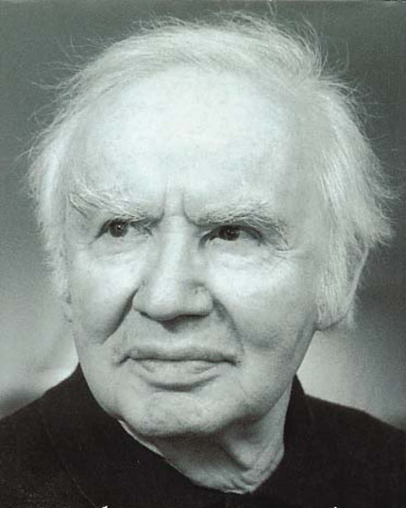
,,Vater der Zukunftswerkstatt“
Robert Jungk
*1913 - †1994
Publizist, Journalist, Zukunftsforscher
Bild: http://www.jungk-bibliothek.at/

Slide 3

Geschichte
1960
bis
Heute
1960 Entwicklung der Methode der Zukunftswerkstatt
1970er und 1980er Jahren Aktivist in der „sozialen Bewegung“
gehört zu den Pionieren der internationalen Umwelt- und Friedensbewegung
Viele Menschen bleiben in der Phase der Kritik stecken, es werden kaum kreative Lösungsmöglichkeiten entwickelt
Bürger haben kaum die Möglichkeit, ihre Ideen mit einzubringen
Es wird nicht mit, sondern für die Bürger geplant

Slide 4
Geschichte
Bürger sollten ihre eigene und gemeinsame Zukunft mitgestalten können
Als Gegenprogramm zur staatlichen Planung gedacht
Egal welches Alter, welcher Bildungsstand etc.
Jeder kann an dieser Methode teilhaben

Slide 5

Ziele
Kreative Lösungsansätze für Probleme finden, Ideen für eine gemeinsame Zukunft entwickeln
Persönlich
Zugänge zu Lösungen finden
Neue Sichtweisen kenne lernen
Gefühl für die Zukunft entwickeln
Abbau vor Ängsten vor der Zukunft
Selbstvertrauen stärken durch aktive Beteiligung

Slide 6
Ziele
Gesellschaft
Zukunftswerkstätten „als Instrument zur kreativen Weiterentwicklung der Demokratie“ dienen
Basisdemokratie: Zukunftsgestaltene Bürgerbeteiligung
Integration: Auflösung hierarchischer Gegensätze
Ganzheitlichkeit: Vernunft, Emotion, Spiritualität, Verstand
Kreativität: Schöpferische Fantasie und Erfindungsgeist
Kommunikation: Die sonst „Ungefragten“ kommen zu Wort und können sich einbringen
Provokation: Institutionen/Entscheidungsgremien müssen/sollten aus der Bevölkerung kommende Lösungsvorschläge ernst nehmen
Notes:
Jede/n Interessierte/n bei den Entscheidungen mit einzubinden
Dass Menschen für eine bestimmte Zeit an einem Ort zusammenkommen und zusammen kreative Lösungen für ein Problem oder eine Aufgabe suchen
Laut Robert Jungk soll eine Zukunftswerkstatt mehr als eine Denk- oder Kreativitätstechnik sein.
Sie ist darüberhinaus
-> der Ort an dem etwas sehr wichtiges produziert wird: ein menschliches Verhältnis, bei dem sich gleichzeitig alle Interessenten produktiv und konsumiert beteiligen
-> Ein Gefühl für die Zukunft zu entwickeln
-> für die Teilnehmenden oft ein Erlebnis der Motivation, der Stärkung des Selbstwertgefühls, des Weckens von Eigeninitiative und Engagement.
- durch zeitweises Phantasieren von der Realität so abzuheben, dass wünschbare Alternativen und Lösungen entstehen.
- viel Phantasievolles und Utopisches wie möglich mit in die Realität nehmen

Slide 7
Methode das drei Phasen Modell
Kritik
Phase 1
Phantasie
Phase 2
Umsetzung
Phase 3

Slide 8

Kritik
Das Anliegen durch kritische Aufarbeitung des Problems genau klären: Bestimmung des Ist-Zustandes.
Phantasie
Entwicklung des Wunschhorizontes:
Umsetzung
Teile des Wunschhorizontes zu Forderungen bzw. Projektansätzen verdichten: Klärung des Handlungspotentials.
Kritik sammeln
Kritik auswählen
Wir bringen unsere Kritik rein, die zum Thema in den Sinn kommt. Wir werden all unsern Ärger los und machen uns Luft.
Ungebundenes Wünschen,
Träumen,
Phantasieren
,,Verrückt - sein`- Können`
Aus dem Zeitgefängnis ausbrechen
Ideen sammeln
Ideen auswählen
Verwirklichungsmöglichkeiten sammeln und auswählen
holen, unsere Phantasie auf den Boden der Realität zurück
Nach Möglichkeiten zur phantasievollen Projektvorstellung suchen

Slide 9
Inhaltliches und Organisatorisches
Abklärung von Thematik und Zielsetzung sowie Gruppengröße
Gruppengröße variiert zwischen zehn und dreißig Personen
Dauer: Gewöhnlich zwischen drei Stunden und fünf Tagen.
Räumlichkeiten bemessen
Benötigte Materialien besorgen

Slide 10
Vielen Dank
für Eure Aufmerksamkeit!

Slide 11
Shpresa
Dominik

Slide 12
Quellenverzeichnis
Beate Kuhnt & Norbert R. Müllert, Evangelische Landjugendakademie Altenkirchen (Hrsg.): Moderationsfibel Zukunftswerstätten: verstehen-anleiten-einsetzten; das Praxisbuch zur Sozialen Problemlösungsmethode Zukunftswerkstatt. 2. Aufl., Ökotopia Verl., Münster 1997.
http://www.jungk-bibliothek.at

